Slide 1


Государственное бюджетное общеобразовательное учреждение Самарской области
средняя общеобразовательная школа №1 «Образовательный центр» п.г.т. Стройкерамика муниципального района Волжский Самарской области
структурное подразделение «Детский сад «Солнышко
Воспитатель первой квалификационной категории
Родионова Татьяна Васильевна

Slide 2
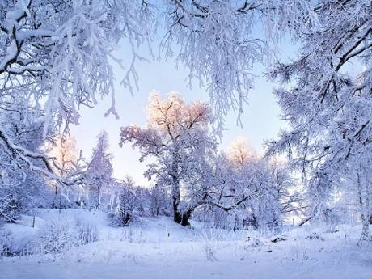
Прощай, Зима! Не злись.
Иди к себе домой.
Не осложняй нам жизнь
Морозом и пургой.
Немало погуляла
На нашей стороне.
Надёжно укрывала
Зверюшек в их норе.

Slide 3

Масленица: дни масленичной седмицы
Масленица празднуется семь дней: каждый день имеет свое название и значение.
Понедельник — «Встреча».
Вторник — «Заигрыши».
Среда — «Лакомки».
Четверг — «Широкий разгул».
Пятница —«Тещины вечерки».
Суббота — «Золовкины посиделки».
Воскресенье —Его называют «Прощеным воскресеньем».

Slide 4

Понедельник — «Встреча».
В этот день завершались работы по подготовке к празднику: доделывались горки, балаганы, качели, лотки для торговли и т.п. Многие уже начинали печь блины. Первый блин, кстати, по масленичной традиции нужно отдать нищему.
Утро... ПОНЕДЕЛЬНИК... Наступает "ВСТРЕЧА".
Яркие салазки с горочек скользят.
Целый день веселье. Наступает вечер...
Накатавшись вволю, все блины едят.

Slide 5
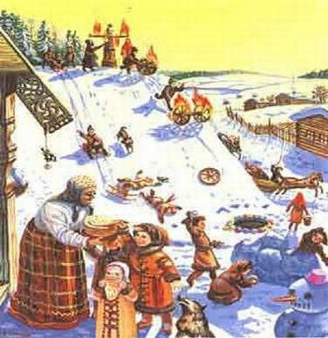
Вторник — «Заигрыши».
Молодежь начинала гуляния, большими компаниями устраивали катания с ледяных горок. В этот день уже можно было приглашать друг друга на блины.
"ЗАИГРЫШ" беспечный - ВТОРНИКА отрада.
Все гулять, резвиться вышли, как один!
Игры и потехи, а за них - награда:
Сдобный и румяный масленичный блин!

Slide 6
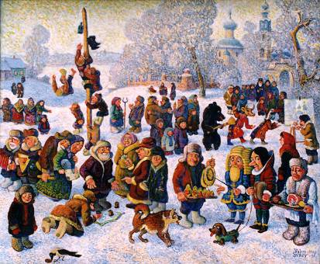
Среда — «Лакомки».
В этот день проводились ярмарки, шли народные гулянья. Среда открывала угощение во всех домах блинами и другими яствами. В каждой семье накрывали столы со всевозможными угощениями.
Тут СРЕДА подходит - "ЛАКОМКОЙ" зовётся.
Каждая хозяюшка колдует у печи.
Кулебяки, сырники - всё им удаётся.
Пироги и блинчики - всё на стол мечи!

Slide 7
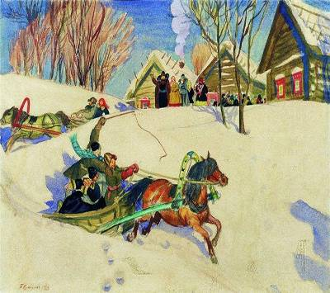
Четверг — «Широкий разгул».
С этого дня начинались настоящие гулянья в честь Масленицы: люди катались с горок и на качелях, устраивали веселые поездки на лошадях, шумно пировали, организовывали карнавалы и кулачные бои среди мужчин.
А в ЧЕТВЕРГ - раздольный "РАЗГУЛЯЙ" приходит.
Ледяные крепости, снежные бои...
Тройки с бубенцами на поля выходят.
Парни ищут девушек - суженых своих.

Slide 8
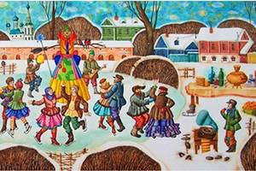
Пятница —«Тещины вечерки».
В этот день зятья устраивали «ответки» — то есть приглашали тещу к себе на блины.
ПЯТНИЦА настала - "ВЕЧЕРА у ТЁЩИ"...
Тёща приглашает зятя на блины!
Есть с икрой и сёмгой, можно чуть попроще,
Со сметаной, мёдом, с маслом ели мы.

Slide 9
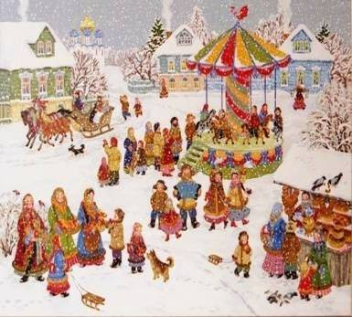
Суббота — «Золовкины посиделки».
Невестки приглашали к себе золовок на блины, при этом совсем молодые невестки делали золовке подарок. Золовка — это сестра мужа, а невестка — жена брата.
Близится СУББОТА - "ЗОЛОВКИ УГОЩЕНИЕ".
Вся родня встречается, водит хоровод.
Праздник продолжается, общее веселье.
Славно провожает Зимушку народ!

Slide 10
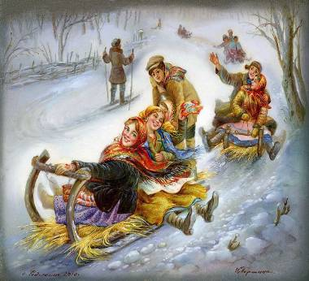
Воскресенье —Его называют «Прощеным воскресеньем».
Люди просили друг у друга прощения и надеялись на лучшее. В ответ на просьбу о прощении по традиции произносят фразу «Бог простит». Прося о прощении, люди кланяются.
ВОСКРЕСЕНЬЕ светлое быстро наступает.
Облегчают душу все в "ПРОЩЁНЫЙ ДЕНЬ".
Чучело соломенное - Зимушку - сжигают,
Нарядив в тулупчик, валенки, ремень...

Slide 11
Список использованных интернет ресурсов:
http://s43.radikal.ru/i101/1303/5a/fff735aa1269.jpg
http://www.acroula.com/images/acrobase/ice20.jpg
http://cs413628.vk.me/v413628880/bc7e/CBvgttXX6Xo.jpg
http://gorod.dp.ua/afisha/images/fotos/23579/1_b.jpg
http://files.web2edu.ru/a8fb091a-0421-4df4-a745-9000b20c6f32/%7B13057a0d-eb37-40fd-a217-868ad638fdd5%7D.jpg
http://mediasubs.ru/group/uploads/mi/mir-iskusstva-tvorchestva-i-krasotyi/image/UtNmM2ZTY.jpg
http://day-off39.ru/images/uploads/glavnaya/nov-ros/maslenica-v-rogozhskoj-slobode.jpg
http://img1.liveinternet.ru/images/attach/c/10/110/103/110103651_4500809_Maslenica.jpg
http://img1.liveinternet.ru/images/attach/c/3/83/437/83437743_large_2795685_1326542230_0_8ba52_33f4c1a_xxxl.jpg

